Slide 1
Project 8 Xếp lịch thi học kỳ
Thực hiện:
Trần Thị Dinh - 20173015
Trần Thị Quyên - 20173333

Slide 2
Nội dung
1. Đề bài
2. Mô hình hóa cho Choco và CBLS
3. Mô hình hóa cho MIP - Ortools
4. So sánh kết quả

Slide 3
1. Đề bài
Có N môn; 0, 1, 2, ..., N-1 cần được xếp lịch thi học kỳ.
Môn i có số lượng sinh viên đăng ký thi là d[i]
Giữa N môn thi có danh sách các cặp 2 môn (i1,i2) không thể xếp trùng kíp, ngày do có cùng sinh viên đăng ký thi
Có M phòng thi 0, 1, 2, ..., M-1, trong đó phòng j có số lượng chỗ ngồi là c[j]
Mỗi ngày được chia thành 4 kíp.
Hãy lập kế hoạch bố trí lịch và phòng cho các môn thi sao cho tổng số ngày diễn ra N môn thi là nhỏ nhất. <3

Slide 4
Ví dụ:
Lớp thi | 0 | 1 | 2 | 3 | 4 | 5 | 6 | 7 | 8
Số SV đăng kí | 30 | 40 | 20 | 55 | 60 | 45 | 35 | 30 | 58
Phòng | 0 | 1 | 2
Số chỗ ngồi | 40 | 50 | 60
Conflict
2 | 3
2 | 4
4 | 0
5 | 8
Lớp | 1 | 2 | 3 | 4 | 5 | 6 | 7 | 8 | 9
Ngày | 1 | 1 | 1 | 1 | 1 | 1 | 1 | 1 | 1
Kíp | 1 | 0 | 1 | 2 | 1 | 2 | 2 | 0 | 0
Phòng | 1 | 2 | 2 | 0 | 0 | 2 | 1 | 1 | 0

Slide 5
2. Mô hình hóa cho Choco và CBLS
Biến
X[i] = k : kíp thi của lớp i
> kíp thi thật sự = k mod 4 +1
> ngày thi tương ứng = k div 4 + 1
Miền giá trị D(X[i]) = {0, 1, …, N-1}, i = 0, … N-1
Y[i][j] = 1 : lớp i thi ở phòng j,
i = 0, 1, …, N-1
j = 0, 1, …, M-1
Miền giá trị D(Y) = {0, 1}

Slide 6
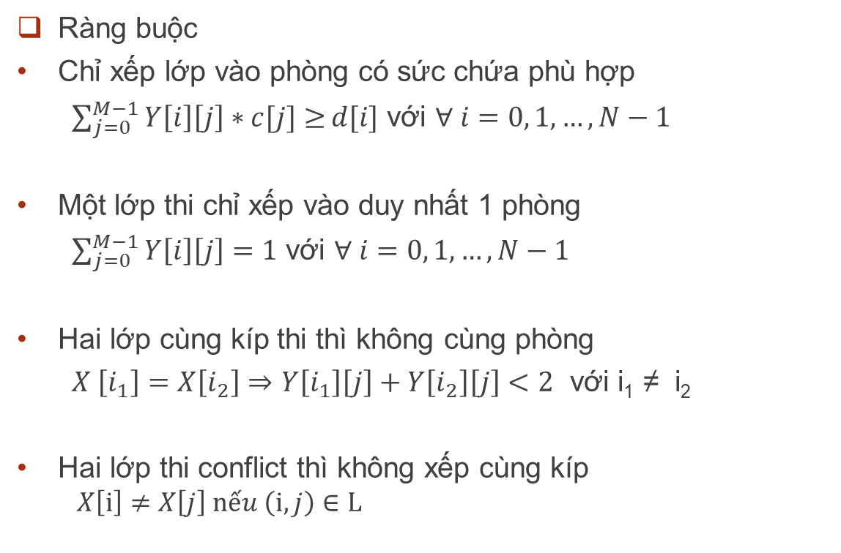
2. Mô hình hóa cho Choco và CBLS
Ràng buộc
Chỉ xếp lớp vào phòng có sức chứa phù hợp
$\sum_{j=0}^{M−1}{Y\left[i\right]\left[j\right]∗c[j]≥}d[i]$ với $∀ i=0, 1, …,N−1$
Một lớp thi chỉ xếp vào duy nhất 1 phòng
$\sum_{j=0}^{M−1}{Y\left[i\right]\left[j\right]=1}$ với $∀ i=0, 1, …,N−1$
Hai lớp cùng kíp thi thì không cùng phòng
$X \left[i_{1}\right]=X\left[i_{2}\right]⇒Y\left[i_{1}\right]\left[j\right]+Y\left[i_{2}\right]\left[j\right]<2$ với i₁ ≠ i₂
Hai lớp thi conflict thì không xếp cùng kíp
$$X\left[ⅈ\right]≠X\left[j\right] nếu \left(ⅈ,j\right)∈L$$

Slide 7

2. Mô hình hóa cho Choco và CBLS
Hàm mục tiêu
$f=max\left(X\left[ⅈ\right]\right)→min$
i = 0, 1, …, N-1

Slide 8
3. Mô hình hóa cho MIP – Ortools
Biến :
X[i][j][k] = 1 : thi môn i ở phòng j kíp k
D(X[i][j][k] ) = {0,1}
i = 0, 1, 2, …, N-1
j = 0, 1, 2, … , M-1
k = 0, 1, 2,… , N-1

Slide 9
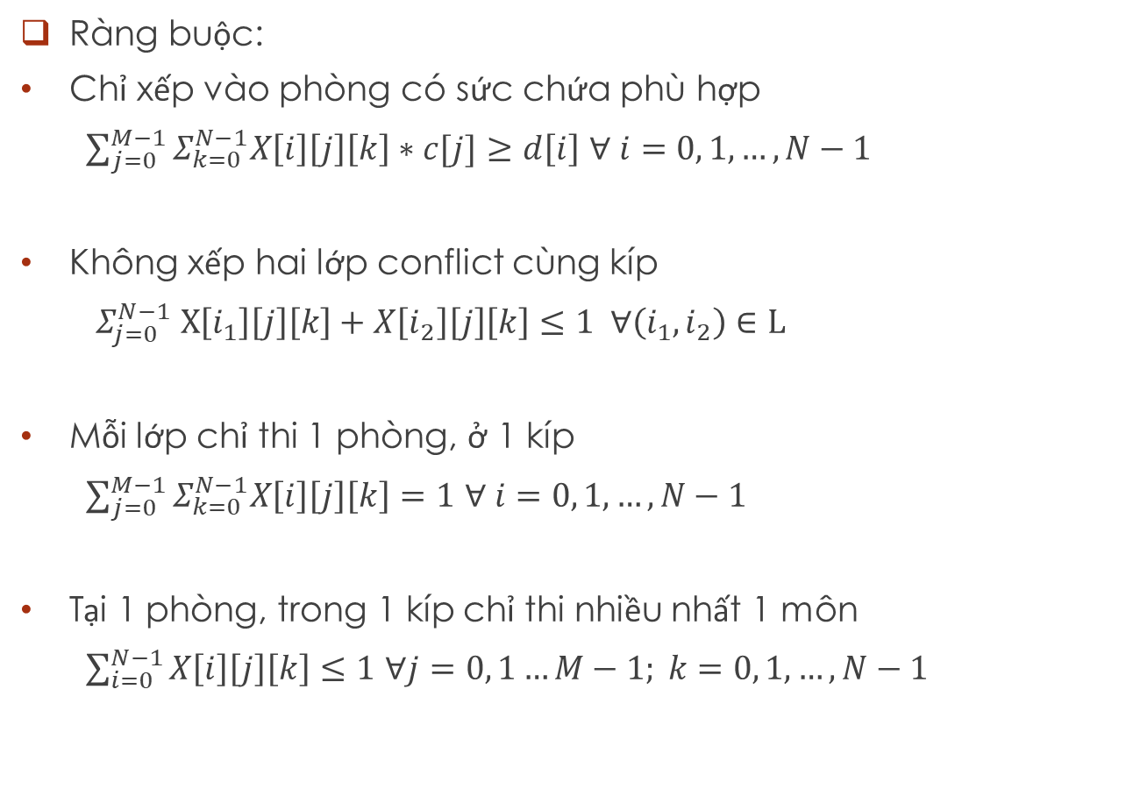
3. Mô hình hóa cho MIP – Ortools
Ràng buộc:
Chỉ xếp vào phòng có sức chứa phù hợp
$\sum_{j=0}^{M−1}{Σ_{k=0}^{N−1}X\left[i\right]\left[j\right]\left[k\right]∗c[j]≥d\left[i\right]}$ $∀ i=0, 1, …,N−1$
Không xếp hai lớp conflict cùng kíp
$Σ_{j=0}^{N−1} X\left[i_{1}\right]\left[j\right]\left[k\right]+X\left[i_{2}\right]\left[j\right]\left[k\right]≤1 ∀\left(i_{1},i_{2}\right)∈L$
Mỗi lớp chỉ thi 1 phòng, ở 1 kíp
$\sum_{j=0}^{M−1}{Σ_{k=0}^{N−1}X\left[i\right]\left[j\right]\left[k\right]=1}$ $∀ i=0, 1, …,N−1$
Tại 1 phòng, trong 1 kíp chỉ thi nhiều nhất 1 môn
$\sum_{i=0}^{N−1}{X\left[i\right]\left[j\right]\left[k\right]≤1}$ $∀j=0, 1…M−1; k=0, 1, …,N−1$

Slide 10

3. Mô hình hóa cho MIP – Ortools
Hàm mục tiêu:
$f=max\left(X\left[ⅈ\right]\left[j\right]\left[k\right]∗k\right)→min$
$$∀ i=0, 1, …N−1;j=0, 1…M−1; k=0, 1, …,N−1$$

Slide 11
N - M - Conflict | Choco | Ortools | CBLS with TabuSearch
9 - 3 - 3 | 2/ 4.214s | 2/ 0.964 | 2/ 5.746
15 - 3 - 4 | 6/ 5.133s | 6/ 2.21 | 6/ 12.596
25 - 5 - 4 | 8/221.122* | 6/ 8.765 | 7/ 64.103
26 - 5 - 5 | 5/165.89* | 5/ 17.126 | 6/71.76
30 - 8 - 15 | ** | 5/ 7.707 | 11/ 102.484
50 - 8 - 20 |  | 9/ 228.802 | 26/116.544
90 - 20 - 20 |  | 6/1598.84 | 74/2051.507
100 - 25 - 45 |  | ** | 86/2968.048
150 - 30 - 70 |  |  | 131/6445.755
200 – 40 – 80 |  |  | **
*Thuật toán chưa dừng, nhưng chưa đưa ra được lời giải tối ưu hơn
**Thuật toán chưa đưa ra được lời giải trong thời gian 2h

Slide 12
THANKS FOR WATHCHING

